Slide 1

¿QUÉ ES SPRING TOOL SUITE 4

Slide 2

¿QUÉ ES SPRING?
Spring es un framework de código abierto que da soporte para el desarrollo de aplicaciones y páginas webs basadas en Java.

Slide 3
¿QUÉ ES SPRING TOOL SUITE 4 (STS 4) ?
Es un entorno de desarrollo integrado (IDE) especializado, diseñado para facilitar el desarrollo de aplicaciones basadas en el marco de trabajo Spring.

Slide 4
CARACTERÍSTICAS PRINCIPALES
INTEGRACIÓN NATIVA CON SPRING FRAMEWORK
Ofrece soporte completo para desarrollar aplicaciones usando los proyectos de Spring (Spring Boot, Spring Cloud, Spring MVC, etc.).
Incluye plantillas y asistentes para configurar proyectos Spring Boot en forma rápida.

Slide 5
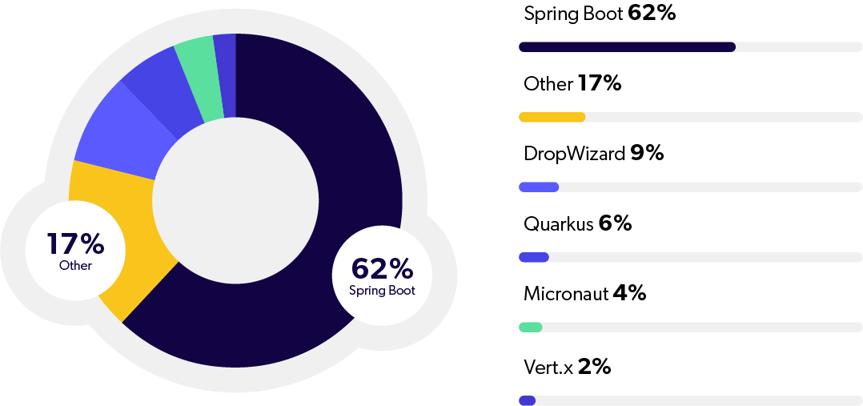
CARACTERÍSTICAS PRINCIPALES
INTEGRACIÓN NATIVA CON SPRING FRAMEWORK

Slide 6
CARACTERÍSTICAS PRINCIPALES
SOPORTE PARA SPRING BOOT
Reconoce configuraciones específicas de Spring Boot como archivos application.properties o application.yml.
Permite ejecutar y depurar aplicaciones Spring Boot con un solo clic.

Slide 7
CARACTERÍSTICAS PRINCIPALES
LIVE INFORMATION (INFORMACIÓN EN TIEMPO REAL)
Proporciona vistas dinámicas del flujo de trabajo de las aplicaciones Spring, como beans, dependencias y contexto de la aplicación.

Slide 8

¿QUÉ ES EL JDK?
El JDK es un conjunto de herramientas proporcionado por Oracle, que permite a los desarrolladores crear, compilar y ejecutar aplicaciones Java.
Kit de Desarrollo de Java

Slide 9
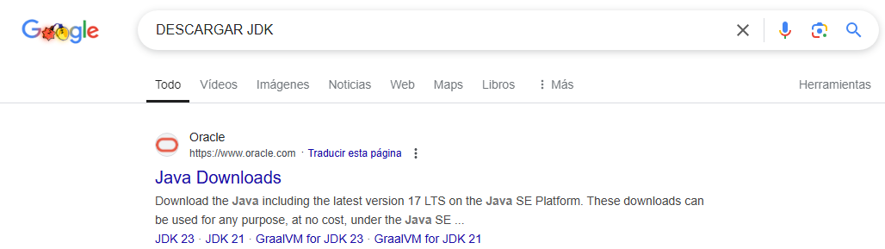
INSTALACIÓN DEL JDK
En el navegador, digitar: DESCARGAR JDK
Seleccionar el link: Java Downloads

Slide 10
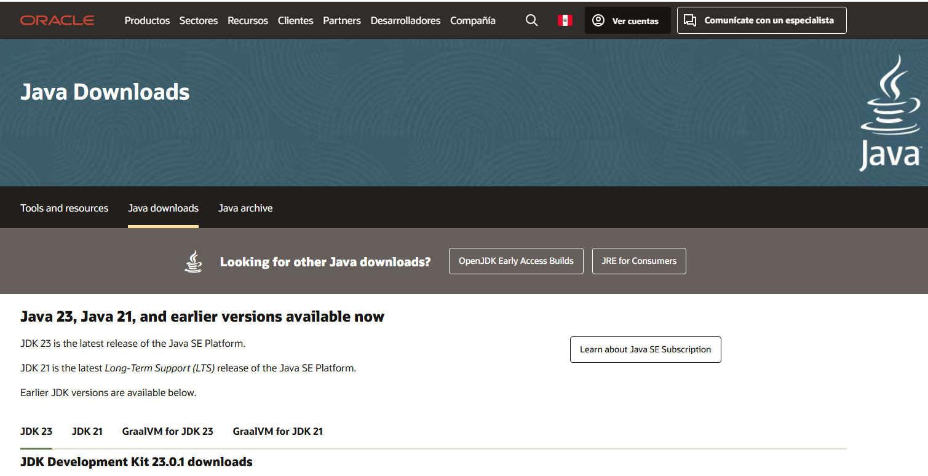
INSTALACIÓN DEL JDK
Se muestra la siguiente pagina web

Slide 11
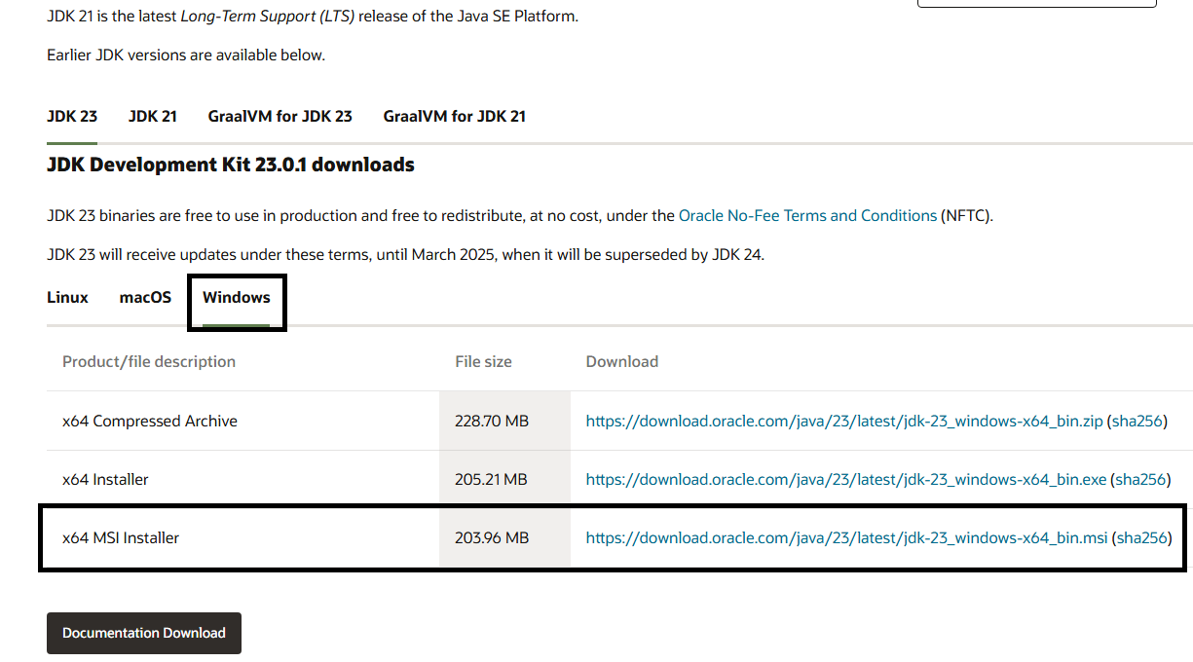
INSTALACIÓN DEL JDK
Seleccionar la ficha: Windows
Seleccionar el link: x64 MSI Installer

Slide 12
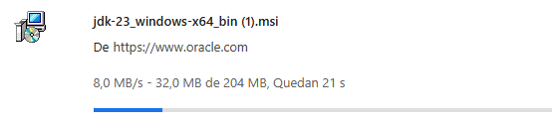

INSTALACIÓN DEL JDK
Proceso de la descarga
Descarga Terminada

